Slide 1
Visión general del aborto inseguro y el derecho al aborto
Notes:
Nota: Esta presentación en PowerPoint ofrece una visión general de alto nivel y contiene datos a nivel mundial. Es muy importante personalizar y adaptar esta presentación a su contexto. Quizás tengan datos relacionados con el aborto específicos para su país; si no pueden encontrar datos a nivel nacional, pueden agregar datos a nivel subregional, así como datos a nivel nacional que sean pertinentes (tasa de mortalidad materna, tasas de necesidad insatisfecha de anticonceptivos, etc.). Los siguientes recursos podrían ser útiles a medida que crean contenido adicional para esta presentación en PowerPoint:
Unsafe abortion: global and regional estimates of the incidence of unsafe abortion and associated mortality in 2008 (texto completo): publicación de la OMS que contiene datos regionales
Unsafe abortion incidence and mortality: Global and regional levels in 2008 and trends during 1990–2008 (Ficha informativa)
Facts on Induced Abortion Worldwide: publicación del Instituto Guttmacher
Global Abortion Policies Database: base de datos integral de información sobre las políticas de cada país relativas al aborto

Slide 2
Notes:
56 millones de abortos 25 millones son inseguros
Nota: Utilicen datos de su contexto si están disponibles.
*Hacer clic para la animación*
Cada año ocurren 56 millones de abortos a nivel mundial.
De esos, 25 millones son clasificados como inseguros.

Slide 3
Aborto en regiones en desarrollo
De aproximadamente 25 millones de mujeres que tienen abortos inseguros anualmente:
El 98% vive en países en desarrollo
6.9 millones son tratadas por complicaciones
El 40% nunca recibe tratamiento
7 millones sufren discapacidad a largo plazo
~44,000 mueren; el 91% de esas muertes ocurren en África y Asia Meridional-Central
Notes:
Nota: agreguen sus propios datos si están disponibles.
REVISAR ALGUNAS DE LAS ESTADÍSTICAS…

Slide 4
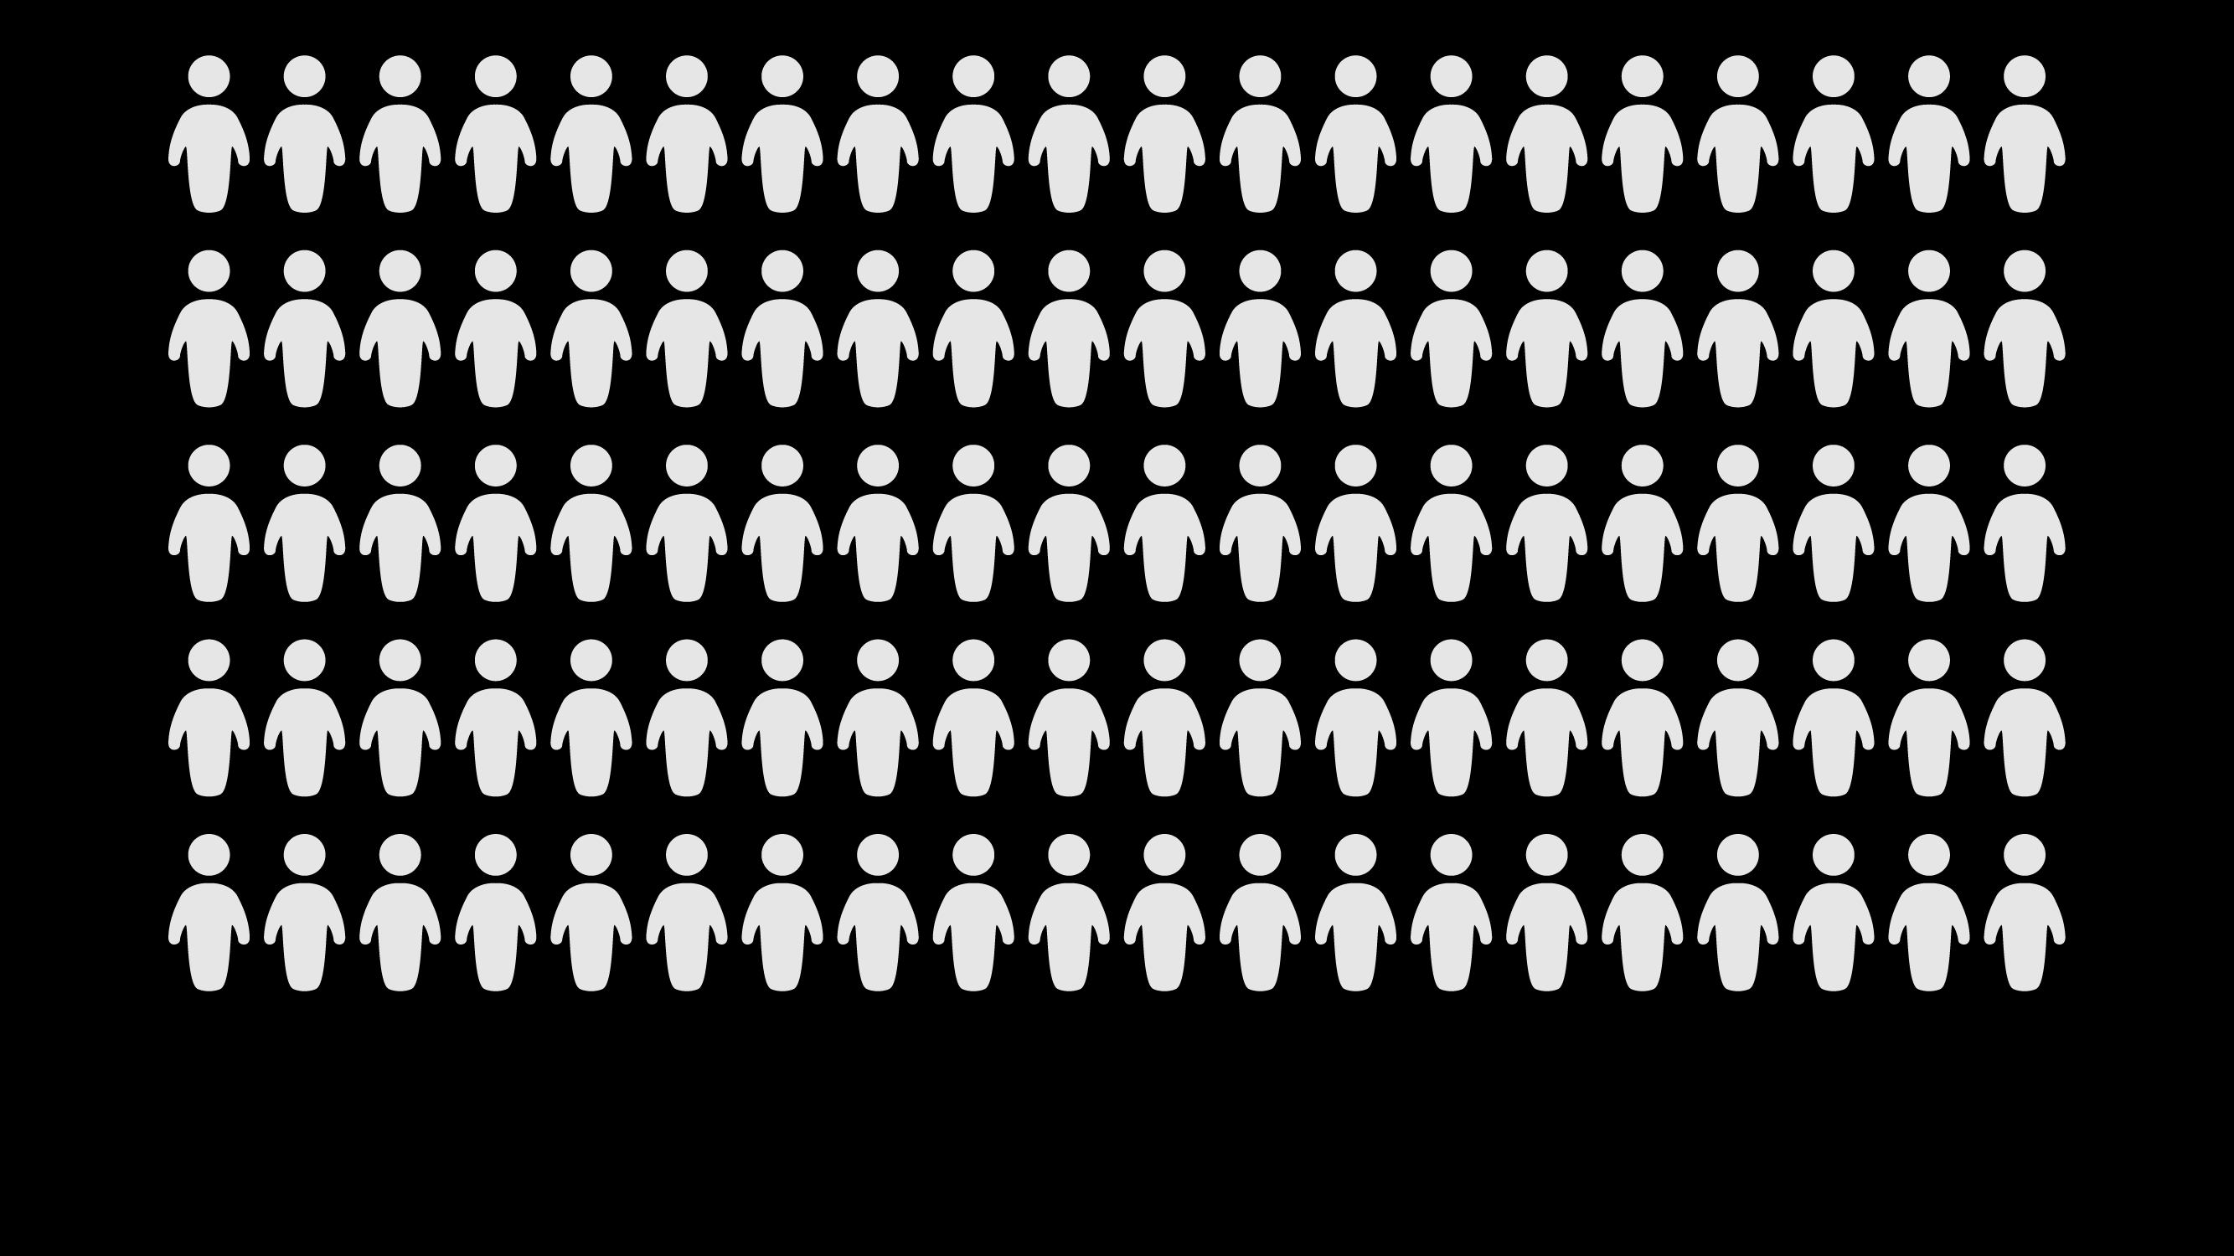
Notes:
*Hacer clic para la animación*
Del 8% al 18% de las muertes maternas del mundo son causadas por abortos inseguros.

Slide 5
Notes:
Las leyes restrictivas no impiden que las mujeres y niñas tengan abortos. De hecho, las tasas de aborto tienden a ser más altas en países con leyes restrictivas relativas al aborto.
Imagen: Instituto Guttmacher. (2018). Infográfico: Las leyes fuertemente restrictivas no eliminan abortos. Nueva York: Instituto Guttmacher.

Slide 6
Notes:
Las restricciones al aborto aumentan la proporción de abortos que son inseguros. Las tasas de aborto son similares en países donde el aborto es muy restringido y donde es legal de manera generalizada. Las restricciones simplemente causan que los abortos que ocurren tengan más probabilidad de ser inseguros.
Imagen: Instituto Guttmacher. (2018). Infográfico: Disparidades en la seguridad de los abortos entre países con diferentes restricciones legales. Nueva York: Instituto Guttmacher.

Slide 7
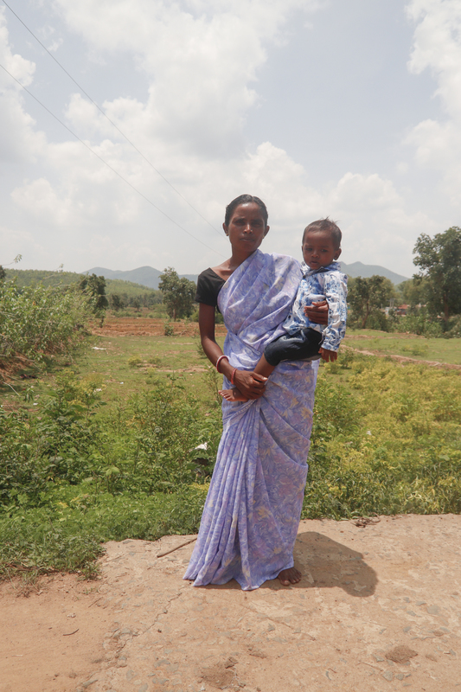
Aborto en países en desarrollo
Las mujeres y niñas que son pobres, jóvenes, discapacitadas y/o que viven en zonas rurales o en barriadas urbanas son más propensas a sufrir abortos inseguros
© Sankar Sarkar Photography
Notes:
Barreras para obtener servicios en países en desarrollo:
Barreras legislativas y políticas, como leyes restrictivas o vagas
Barreras sociales y culturales, como discriminación de género, pobreza, estigma del aborto o falta de apoyo social
Barreras de los sistemas de salud, como falta de establecimientos de salud o de profesionales de salud capacitados, servicios de baja calidad o el costo elevado de los servicios

Slide 8
Notes:
Las mujeres en países de bajos ingresos tienen mayor probabilidad de tener un aborto inseguro y, por ende, son particularmente propensas a sufrir complicaciones del aborto. Además, en los países de bajos ingresos, las mujeres más pobres tienen el menor acceso a servicios de aborto seguro y son más propensas a morir a causa de un aborto inseguro.
Imagen: Instituto Guttmacher. (2018). Infográfico: Variaciones en la seguridad de los abortos entre países según nivel de ingresos. Nueva York: Instituto Guttmacher.

Slide 9
Cuando no hay servicios de aborto seguro disponibles, las mujeres:
Enfrentan retrasos para acceder a servicios seguros
Recurren a buscar abortos inseguros de alto riesgo
Retrasan la búsqueda de tratamiento de las complicaciones del aborto inseguro
Se ven obligadas a poner en riesgo su vida y su salud para interrumpir un embarazo
Se ven obligadas a ser madres en contra de su voluntad
Notes:
Utilizar esta diapositiva para discutir algunas de las consecuencias de que los servicios de aborto seguro no sean accesibles.

Slide 10
Salud pública y derechos humanos
Salud pública
El aborto inseguro es una de las principales causas de mortalidad materna en los países en desarrollo a nivel mundial.
Las muertes y lesiones resultantes son totalmente evitables.
Derechos humanos
La penalización del aborto y las altas tasas de abortos inseguros violan el derecho de las mujeres a la salud.
Además, esto viola el derecho de las mujeres a:
la vida
la igualdad y la no discriminación
la autodeterminación y a determinar el número y espaciamiento de hijos
Notes:
El aborto inseguro es un problema de salud pública y un asunto de derechos humanos. Es importante familiarizarse con ambos argumentos, el de salud pública y el de derechos humanos, para ampliar el acceso a los servicios de aborto seguro.
La justificativa de salud pública es clara… la tasa sustancial de morbimortalidad a causa del aborto inseguro es totalmente evitable con el acceso a los servicios de aborto seguro y de anticoncepción, y por supuesto con la provisión de servicios de atención postaborto para tratar las complicaciones del aborto inseguro donde sea necesario, independientemente de las leyes sobre aborto.
El derecho internacional de derechos humanos establece claramente que la penalización del aborto y las altas tasas de aborto inseguro violan el derecho de las mujeres a la salud.
Además, los comités de las Naciones Unidas han vinculado el derecho al aborto con los derechos humanos a la vida, a la igualdad y a la no discriminación, y a la autodeterminación y a determinar el número y espaciamiento de hijos.

Slide 11
Normas internacionales de derechos humanos relacionadas con el aborto
Notes:
Los gobiernos tienen la obligación de respetar, proteger y cumplir los derechos humanos, entre ellos el derecho a la salud y a la no discriminación y otros derechos humanos fundamentales que apoyan el acceso a los servicios de aborto seguro.

Slide 12
El aborto como derecho humano
Los órganos de monitoreo de tratados de los derechos humanos han proporcionado orientación interpretativa autorizada sobre el aborto como derecho humano por medio de observaciones generales y observaciones finales. En específico:
La mortalidad materna a causa del aborto inseguro viola el derecho de las mujeres a la vida.
Las leyes restrictivas relativas al aborto violan los derechos a la salud y a la vida.
Los requisitos de obtener la autorización de terceras partes para tener un aborto violan los derechos a la salud y a la vida.
El derecho de las mujeres a la salud es violado por leyes y prácticas discriminatorias que limitan el acceso a ciertos servicios de salud reproductiva para las mujeres, incluidos los servicios de aborto.
Notes:
Los órganos de monitoreo de tratados de los derechos humanos han proporcionado orientación interpretativa autorizada sobre el aborto como derecho humano. En específico, hemos visto orientación clara que indica que las restricciones y barreras relacionadas con el aborto, y el daño causado por el aborto inseguro, son violaciones de los derechos de las mujeres a la salud y a la vida. Es específico: LEER LA DIAPOSITIVA.
Los órganos de monitoreo de tratados han determinado una y otra vez que las leyes restrictivas relativas al aborto violan los derechos humanos y que los Estados tienen la obligación de, como mínimo, garantizar acceso seguro, legal y equitativo a los servicios de aborto seguro en casos en que la salud o la vida de la persona corren peligro, cuando la persona ha sido víctima de violación o incesto, o en casos de anomalía fetal.
La publicación de la OMS titulada Aborto sin riesgos: guía técnica y de políticas para sistemas de salud, contempla el acceso a información completa y veraz para obtener el consentimiento informado, recomienda que las mujeres tengan acceso tanto al aborto quirúrgico como al aborto con medicamentos, insta a los Estados a velar por que los servicios de aborto sean legales, y proporciona directrices para la atención postaborto cuando ésta es necesaria.

Slide 13
Aborto como derecho humano
Los tratados internacionales reconocen que negar a las mujeres el acceso a servicios de aborto seguro y legal también viola otros derechos humanos:
El derecho a una vida libre de tratos crueles, inhumanos o degradantes
El derecho a la igualdad y a la no discriminación
El derecho a la privacidad y a la autodeterminación
El derecho a determinar el número y espaciamiento de hijos
Notes:
Los tratados internacionales han determinado que negar a las mujeres el acceso a servicios de aborto seguro y legal también viola otros derechos humanos. LEER LA DIAPOSITIVA.

Slide 14
Aborto como derecho humano: región de África
Reconocido en el Protocolo de la Carta de los Derechos de las Mujeres en África (“Protocolo de Maputo” 2003)
Cambio de paradigma en el reconocimiento regional africano del aborto como derecho humano
Artículo 14(2)(c) del Protocolo de las Mujeres garantiza el derecho al aborto cuando el embarazo presenta un riesgo a la vida o la salud de la mujer o a la vida del feto, o cuando el embarazo es producto de agresión sexual, violación o incesto.
Los Estados tienen la obligación de adoptar todas las medidas correspondientes para cumplir con los derechos garantizados por el Protocolo (Art. 26)
Notes:
Nota: borrar esta diapositiva si no se encuentran en la región de África
El Protocolo de Maputo es el único tratado de derechos humanos que menciona el aborto explícitamente como un derecho humano en el texto del tratado. En otros tratados internacionales, el derecho al aborto fluye de otros derechos, tales como el derecho a la salud, a la vida, a la privacidad, etc., y el vínculo entre el aborto y esos derechos se ha hecho por medio de la orientación brindada por los órganos de derechos humanos a lo largo de las décadas. En el Protocolo de Maputo, el derecho al aborto se establece clara y explícitamente en el texto del tratado, lo cual es un gran paso progresista hacia adelante a favor de la salud y los derechos reproductivos. Sin embargo, a pesar de este cambio de paradigma y del lenguaje enfático que protege el acceso al aborto como un derecho humano, no todos los países han ratificado el Protocolo de Maputo e, incluso entre aquellos que sí lo han ratificado, no todos los países reconocen el aborto como un derecho humano.

Slide 15
Gracias.

